Slide 1
Linked Data
vom
Web of Documents zum
Web of Data
Angelo Veltens – http://www.datenwissen.de – Oktober 2011

Slide 2
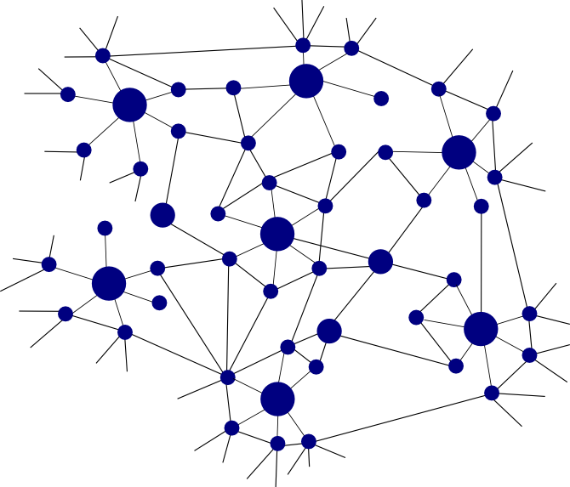
World Wide Web

Slide 3

World Wide „Web“ (wer braucht schon Links?)

Slide 4
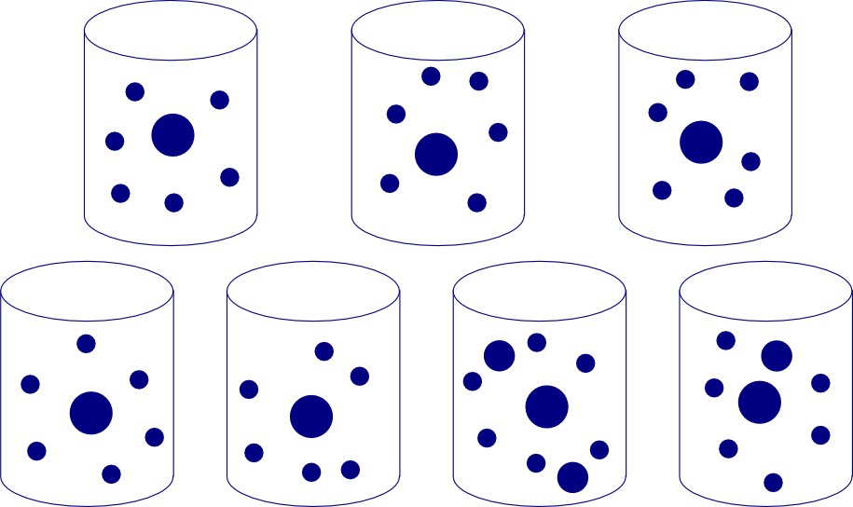
„World Wide Web“ (säuberlich verpackt)

Slide 5
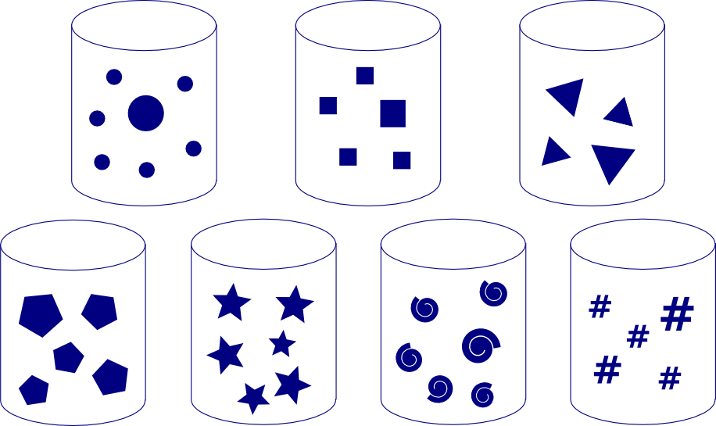
Alles, nur kein World Wide Web ...

Slide 6
Die gute Nachricht:
Das World Wide Web ist tatsächlich ein weltweites Web

Slide 7
Die schlechte Nachricht:
Die Daten im Web sind es nicht!

Slide 8
IST:
SOLL:
Daten im Web
Web aus Daten

Slide 9
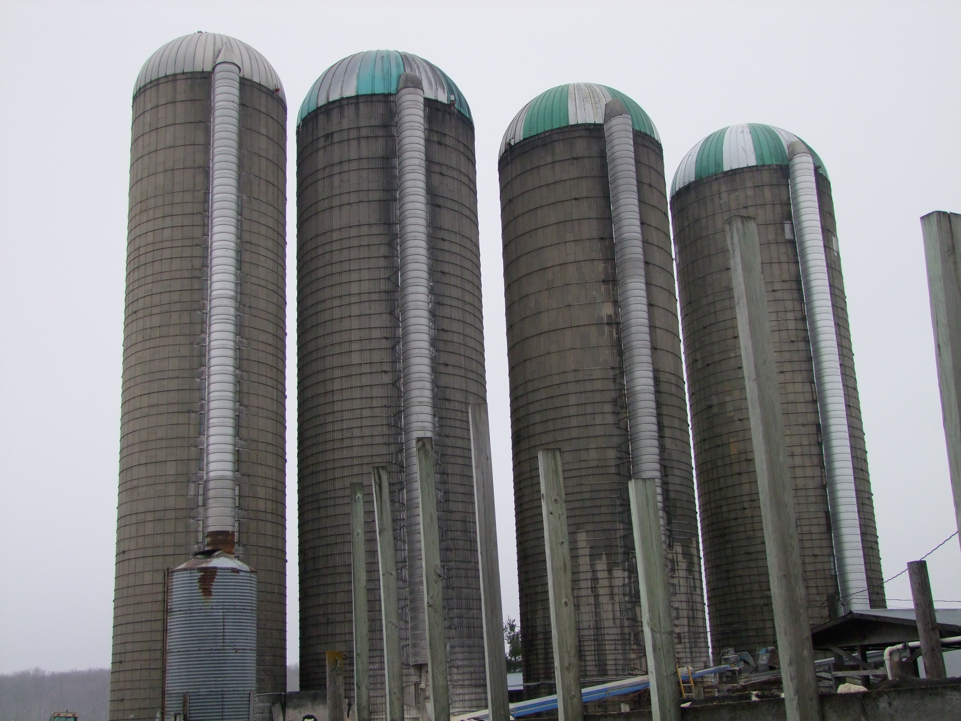
Data Silos

Slide 10
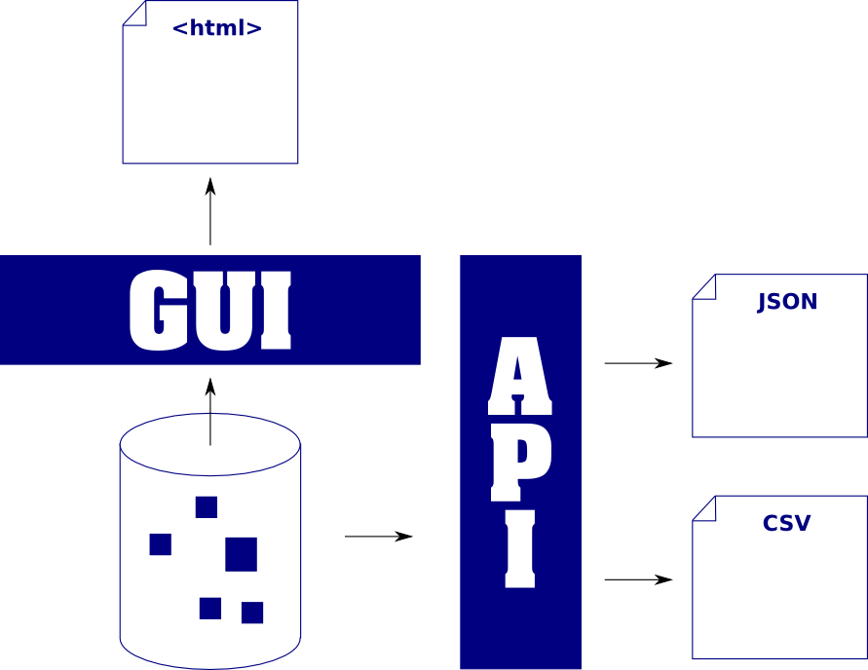

Slide 11
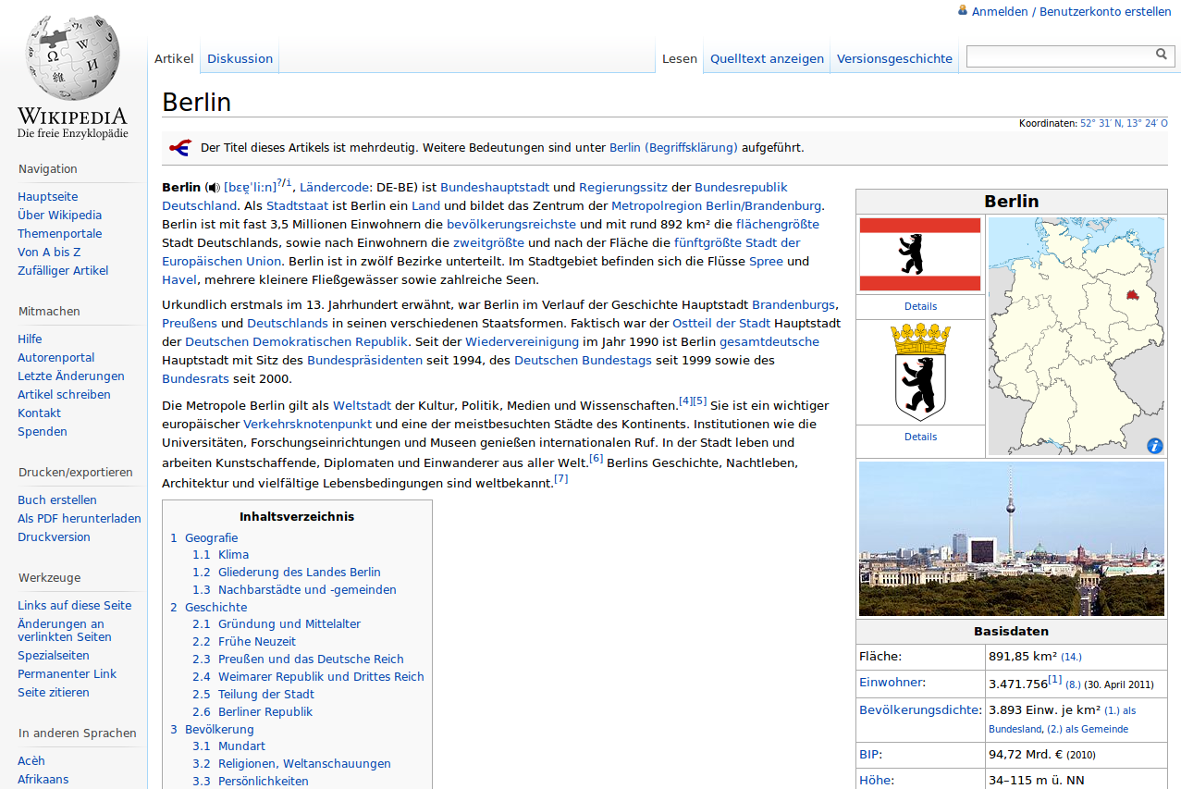

Slide 12
?

Slide 13
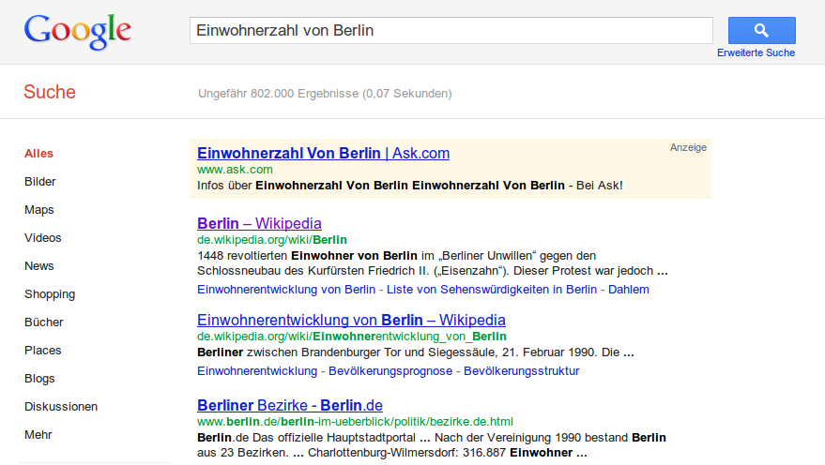
Findet nur Fragen, keine Antworten

Slide 15
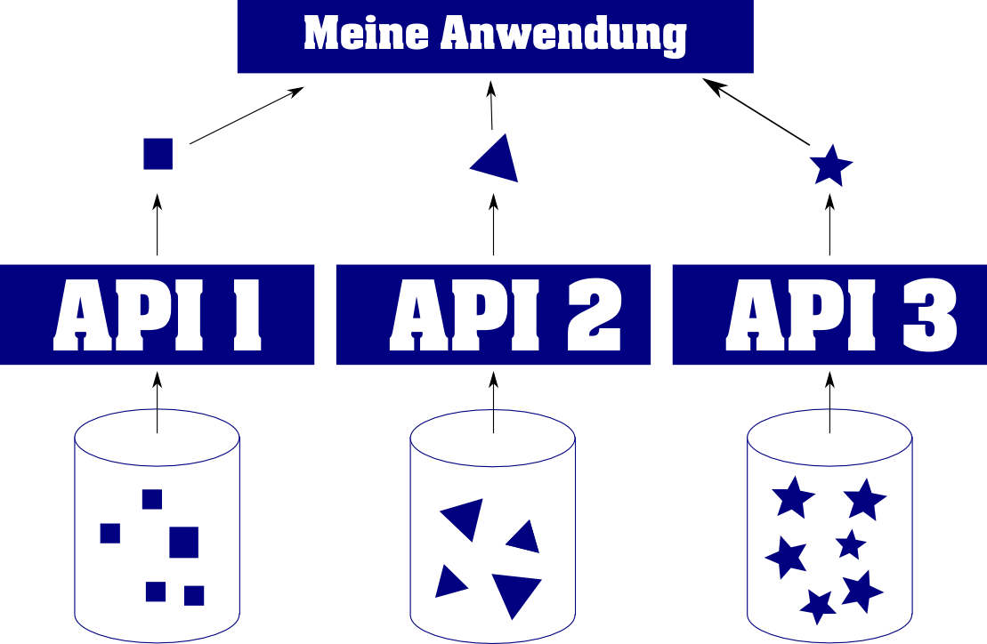

Slide 16
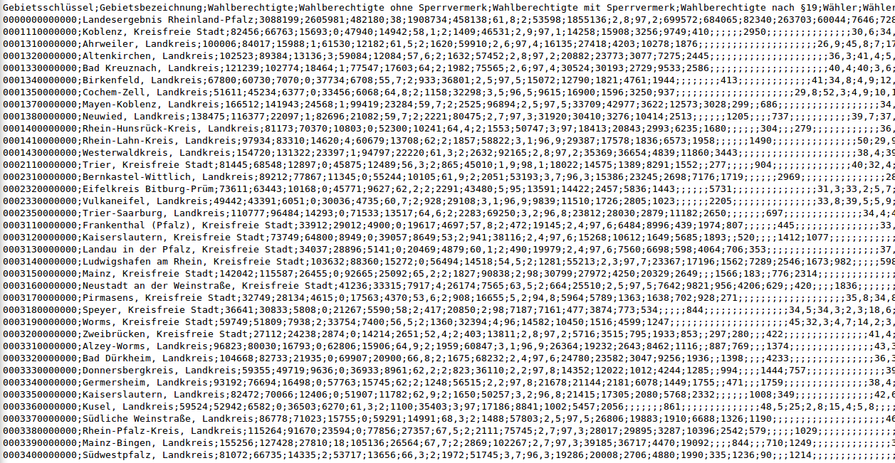
Worum geht es hier?

Slide 17
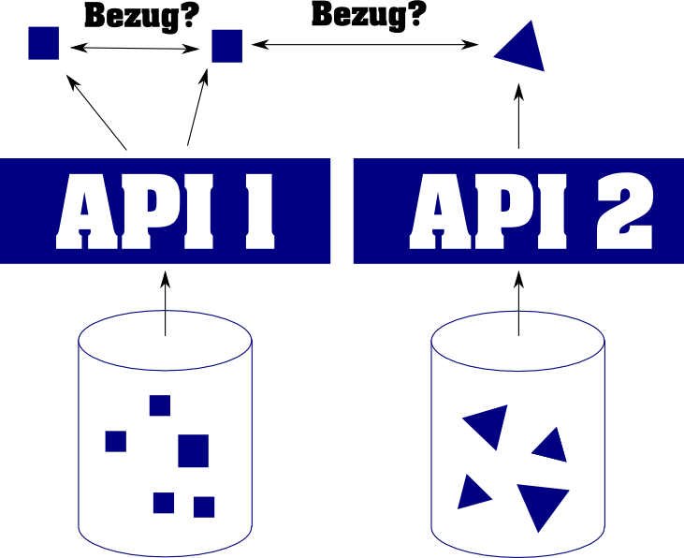
Keine Links. Kein Bezug. Kein Kontext.

Slide 18
IST:
SOLL:
Daten im Web
Web aus Daten

Slide 19
Linked Data - Grundprinzipien
Nutze URIs als Namen für Dinge
Nutze HTTP URIs, sodass man diese Namen nachschlagen kann
Wenn jemand eine URI abruft, stelle nützliche Informationen mittels Standards (RDF, SPARQL) bereit
Füge Links zu anderen URIs ein, sodass man weitere Dinge entdecken kann

Slide 20
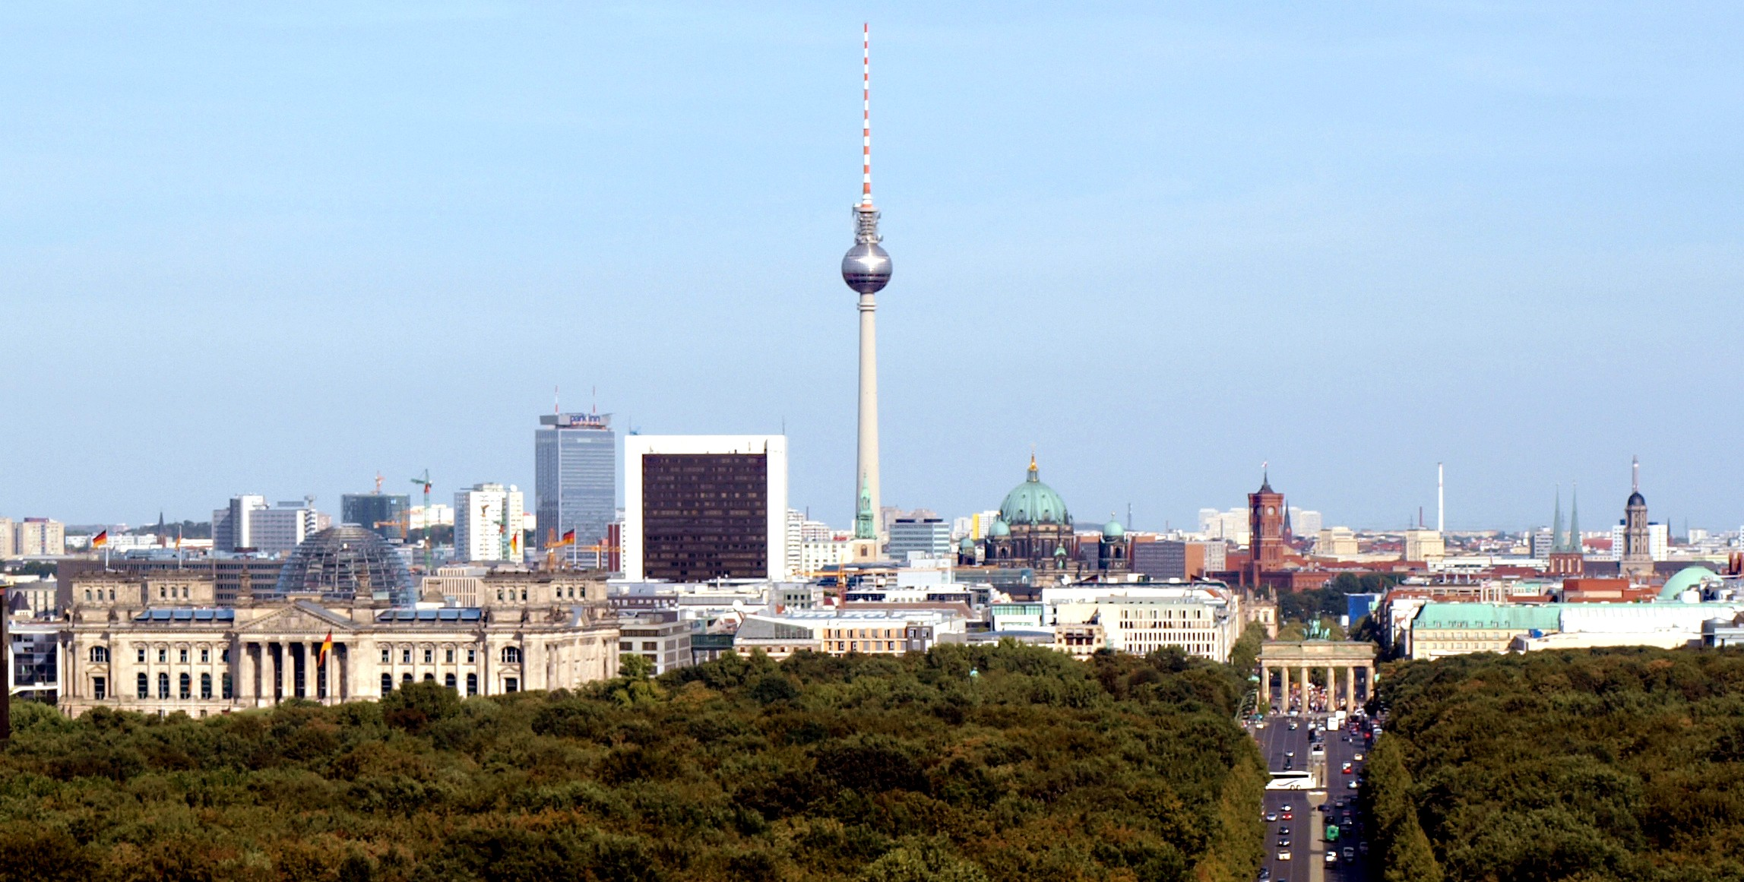

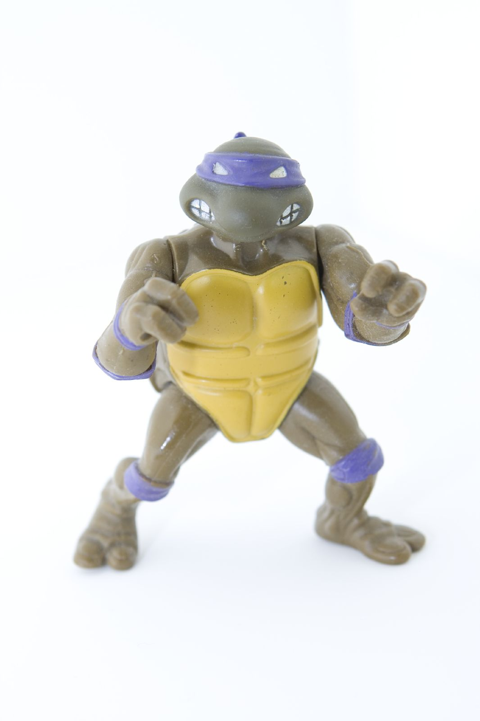
1. Nutze URIs als Namen für Dinge
Alles bekommt eine URI
Städte
Personen
Gegenstände

Slide 21
1. Nutze URIs als Namen für Dinge
Alles bekommt eine URI
Ereignisse
Beziehungen
Kategorien
Abstrakte Dinge
Werte
Themen
Außer Dokumenten auch:
konkrete Dinge wie Städte, Personen, Gegenstände
abstrakte Dinge, wie Termine, Themen, Werte, Beziehungen

Slide 22
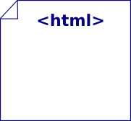
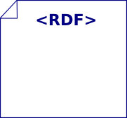
1. Nutze URIs als Namen für Dinge
Alles bekommt eine URI
http://de.wikipedia.org/wiki/Berlin
http://de.dbpedia.org/data/Berlin
http://de.dbpedia.org/resource/Berlin

Slide 23
http://de.dbpedia.org/resource/Berlin

Slide 24
Du bist nicht deine Website!
Berlin ≠
Berlin ≠
Berlin =

Slide 25
Du bist nicht deine Website!
ist Dokument über
Berlin
Berlin
wird identifiziert durch
http://de.dbpedia.org/resource/Berlin
wird identifiziert durch
http://de.wikipedia.org/wiki/Berlin

Slide 26
2. Nutze HTTP URIs
Nicht:
file:///C:/Dokumente%20und%20Einstellungen/Benutzer/Desktop/Berlin.html
urn:isbn:0-596-15381-3
git://github.com/angelo-v/groovyrdf.git

Slide 27
3. Stelle nützliche Informationen bereit
War gelogen:
Berlin =

Slide 28
3. Stelle nützliche Informationen bereit
Berlin ≠
Bilddatei, welche einen
Ausschnitt von Berlin zeigt

Slide 29
Eine Stadt kann man nicht im Web veröffentlichen ...

Slide 30
... Daten über sie aber sehrwohl!
Einwohnerzahl: 3.471.756
Fläche: 891,85 km²
Bevölkerungsdichte: 3.893 Einw. je km²
Schulden: 64 Mrd. EUR

Slide 31

Nützlichkeit liegt im Auge des Betrachters

Slide 32
Nützlich!

Slide 33

WTF?!
???

Slide 34
3. Stelle nützliche Informationen bereit
http://de.dbpedia.org/resource/Berlin
http://de.wikipedia.org/wiki/Berlin
http://de.dbpedia.org/data/Berlin

Slide 35
3. Stelle nützliche Informationen bereit
Resource Description Framework
Subjekt Prädikat Objekt
Angelo mag Pizza

Slide 36
3. Stelle nützliche Informationen bereit
Resource Description Framework
Angelo
mag
Pizza
http://me.desone.org/person/aveltens#me
Alles durch
URIs identifiziert
http://graph.facebook.com/schema/user#likes
http://de.dbpedia.org/resource/Pizza

Slide 37
3. Stelle nützliche Informationen bereit
Resource Description Framework
Berlin
ist Hauptstadt von
Deutschland
http://de.dbpedia.org/resource/Berlin
http://de.dbpedia.org/ontology/capital
Weitere „nützliche
Informationen“
abrufbar!
http://de.dbpedia.org/resource/Deutschland

Slide 38
Resource Description Framework
Beispiel in „Turtle“-Syntax
<http://de.dbpedia.org/resource/Berlin>
<http://dbpedia.org/ontology/populationTotal> „3450889“;
<http://dbpedia.org/property/area> „892“.
<http://de.dbpedia.org/resource/Deutschland>
<http://de.dbpedia.org/ontology/capital>
<http://de.dbpedia.org/resource/Berlin>.

Slide 39
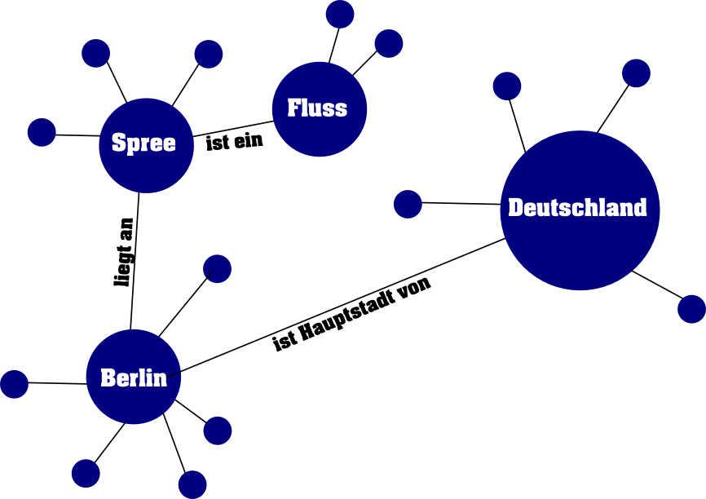
4. Füge Links zu anderen URIs ein
weltweit!

Slide 40
Linked Data - Grundprinzipien
Nutze URIs als Namen für Dinge
Nutze HTTP URIs, sodass man diese Namen nachschlagen kann
Wenn jemand eine URI abruft, stelle nützliche Informationen mittels Standards (RDF, SPARQL) bereit
Füge Links zu anderen URIs ein, sodass man weitere Dinge entdecken kann

Slide 41
Web aus Daten

Slide 42
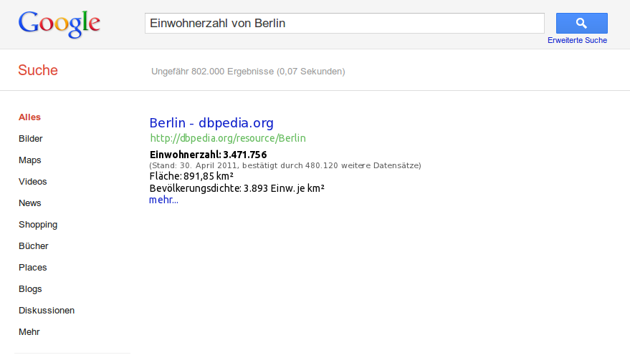
Schlaue Google-Suche

Slide 43
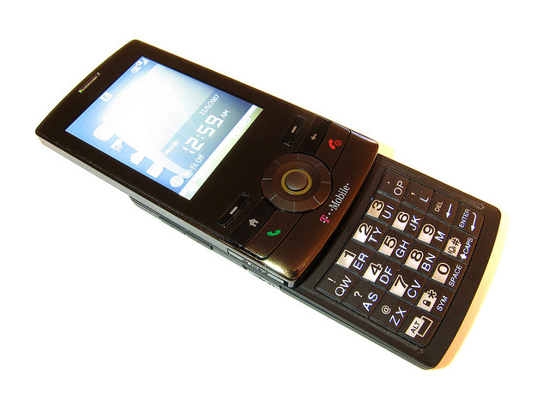
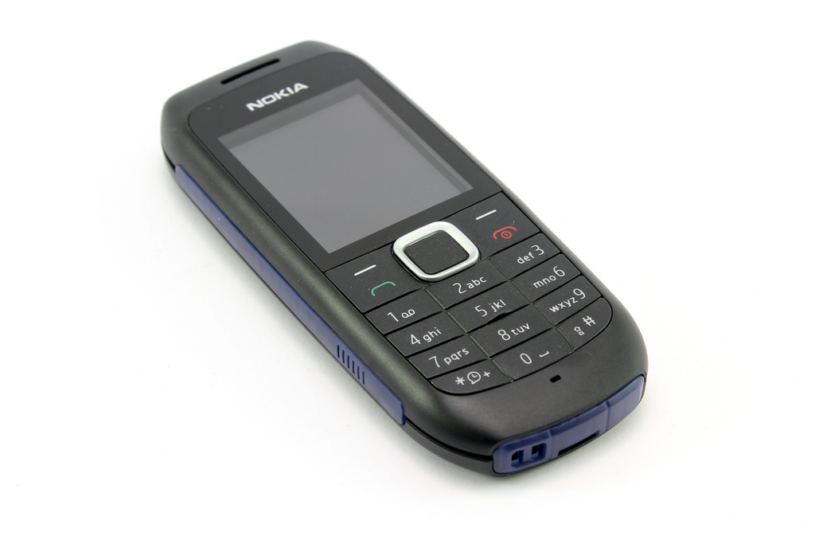
Produkt- und Preisvergleiche im ganzen Web
Akkulaufzeit
Displaygröße
Preis
vs.
Akkulaufzeit
Displaygröße
Preis

Slide 44


Dezentrale soziale Netzwerke

Slide 45
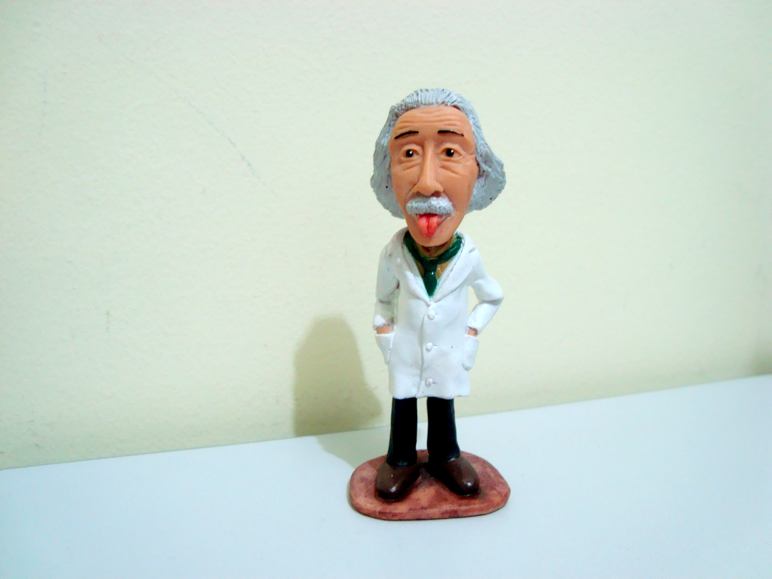
Forschungsdaten verlinken
Neue, zuvor unbekannte
Zusammenhänge entdecken!

Slide 46
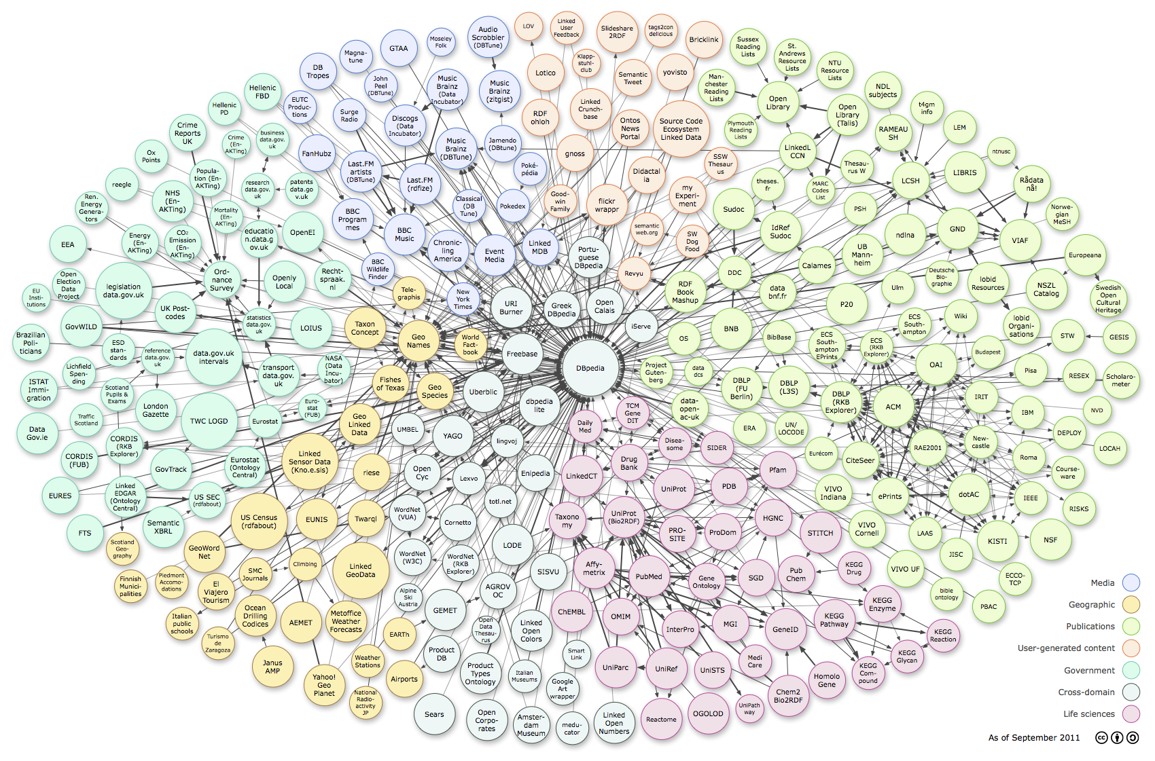
Jeder noch so kleine Datensatz, trägt zum „Großen Ganzen“ bei

Slide 47
Attribution
cc-by-2, By: "LadyDragonflyCC - Finally Walking & Outside (:"
Source: http://www.flickr.com/photos/ladydragonflyherworld/4285739547/
cc-by-sa-3, By: "Casp"
Source: http://de.wikipedia.org/w/index.php?title=Datei:Berlin_skyline_2009w.jpg&filetimestamp=20110830170310
cc-by-2, By: "lmnop88a"
Source: http://www.flickr.com/photos/d_lee/435701771
cc-by-2, By: "Lenaas"
Source: http://www.flickr.com/photos/lenaas/4554908479/
cc-by-2: Creative Commons Attribution 2.0 Generic (CC BY 2.0), http://creativecommons.org/licenses/by/2.0/deed.en
cc-by-sa-3: Creative Commons Attribution-ShareAlike 3.0 Unported (CC BY-SA 3.0), http://creativecommons.org/licenses/by-sa/3.0/deed.en

Slide 48
Attribution
cc-by-2, By: "Marc Anderson"
Source: http://www.flickr.com/photos/andertoons-cartoons/4671355277/
cc-by-2, By: "• Happy Batatinha •"
Source: http://www.flickr.com/photos/happy-batatinha/5682617024/
cc-by-2, By: "Justus Blümer"
Source: http://www.flickr.com/photos/justusbluemer/6085799270/
cc-by-2, By: "Andrew Magill"
Source: http://www.flickr.com/photos/amagill/1886281344/
cc-by-sa-3, By: "Richard Cyganiak"
Source: http://richard.cyganiak.de/2007/10/lod/
cc-by-2: Creative Commons Attribution 2.0 Generic (CC BY 2.0), http://creativecommons.org/licenses/by/2.0/deed.en
cc-by-sa-3: Creative Commons Attribution-ShareAlike 3.0 Unported (CC BY-SA 3.0), http://creativecommons.org/licenses/by-sa/3.0/deed.en

Slide 49
Lizenz
Diese Präsentation steht unter einer Creative Commons Namensnennung-Weitergabe unter gleichen Bedingungen 3.0 Deutschland Lizenz.
http://creativecommons.org/licenses/by-sa/3.0/de/
Autor: Angelo Veltens (http://datenwissen.de)
Sie dürfen:
das Werk bzw. den Inhalt vervielfältigen, verbreiten und öffentlich zugänglich machen
Abwandlungen und Bearbeitungen des Werkes bzw. Inhaltes anfertigen
das Werk kommerziell nutzen
Zu den folgenden Bedingungen:
Namensnennung — Sie müssen den Namen des Autors/Rechteinhabers in der von ihm festgelegten Weise nennen.
Weitergabe unter gleichen Bedingungen — Wenn Sie das lizenzierte Werk bzw. den lizenzierten Inhalt bearbeiten oder in anderer Weise erkennbar als Grundlage für eigenes Schaffen verwenden, dürfen Sie die daraufhin neu entstandenen Werke bzw. Inhalte nur unter Verwendung von Lizenzbedingungen weitergeben, die mit denen dieses Lizenzvertrages identisch oder vergleichbar sind.

